Slide 1
Références COPC
Stream Prévoir et établir le Capacitaire
2.4/ 2.5 Prévoir et Établir le Plan de Capacitaire
Dérogations
Indicateurs de performance (Annexe 2)

Slide 2
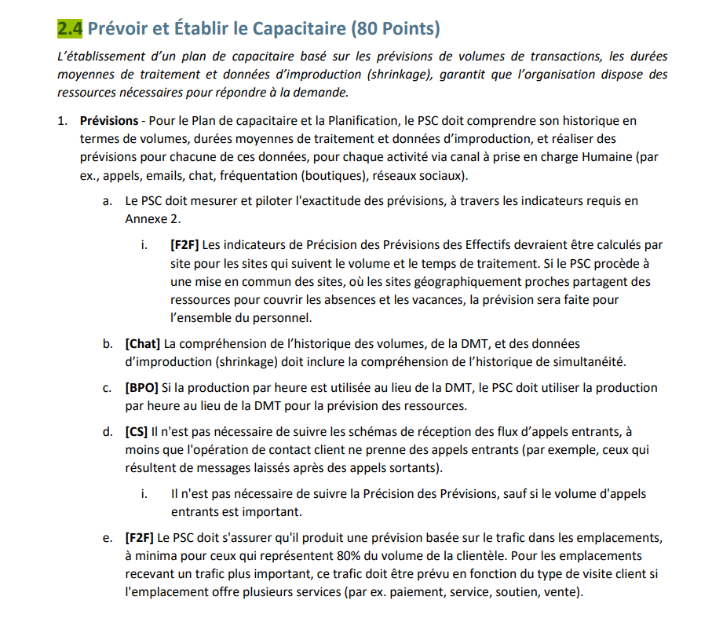

Slide 3
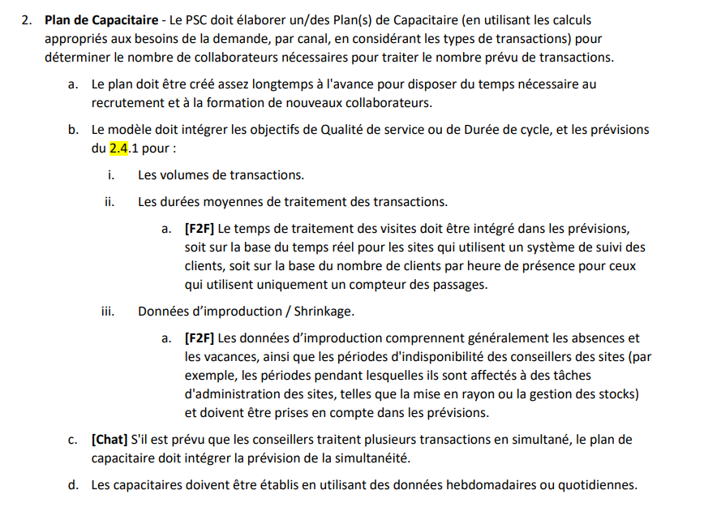

Slide 4
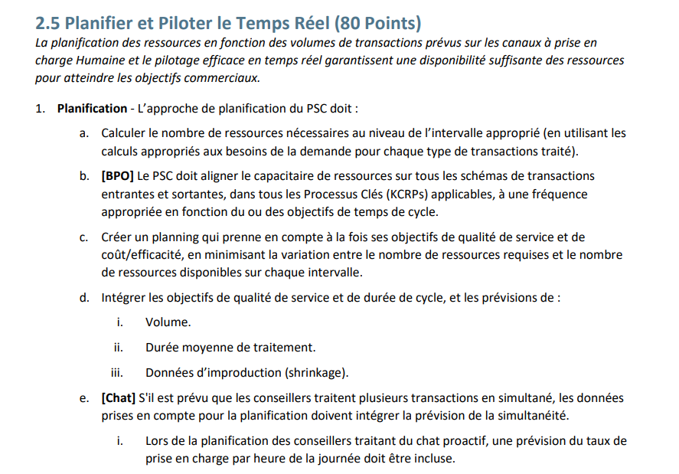

Slide 5
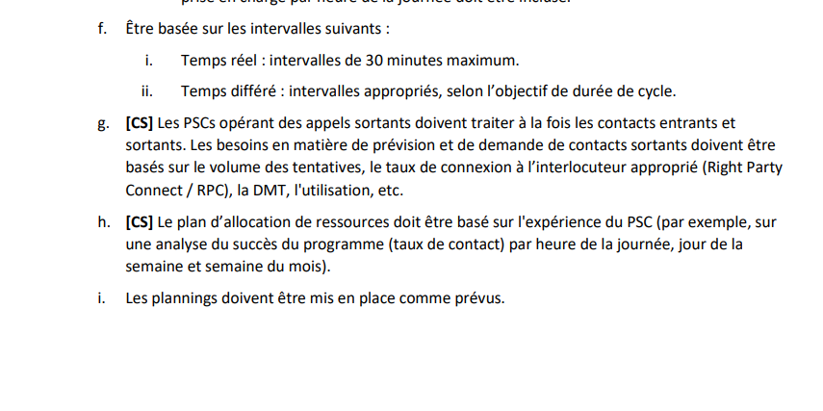
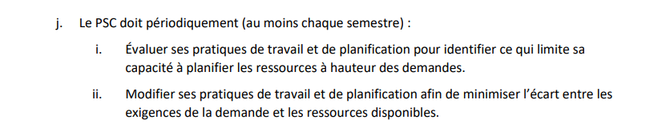

Slide 6
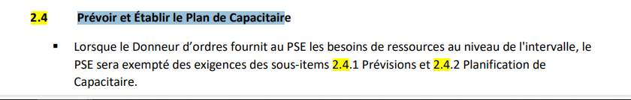
Pour les PSEs : Dérogations de Certification disponibles dans le
cadre de la Norme COPC CX pour les Centres de Contact

Slide 7
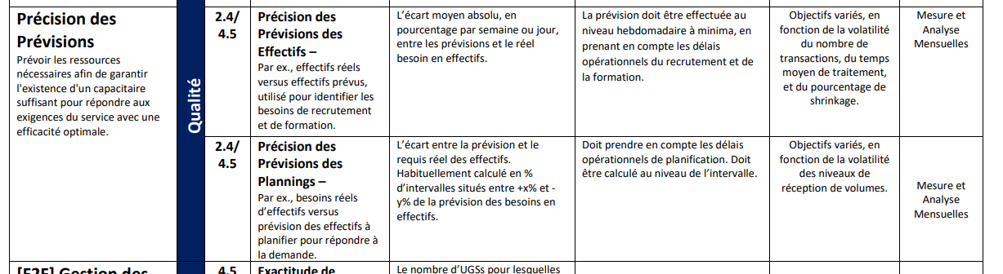
Indicateurs: Annexe 2

